Slide 1
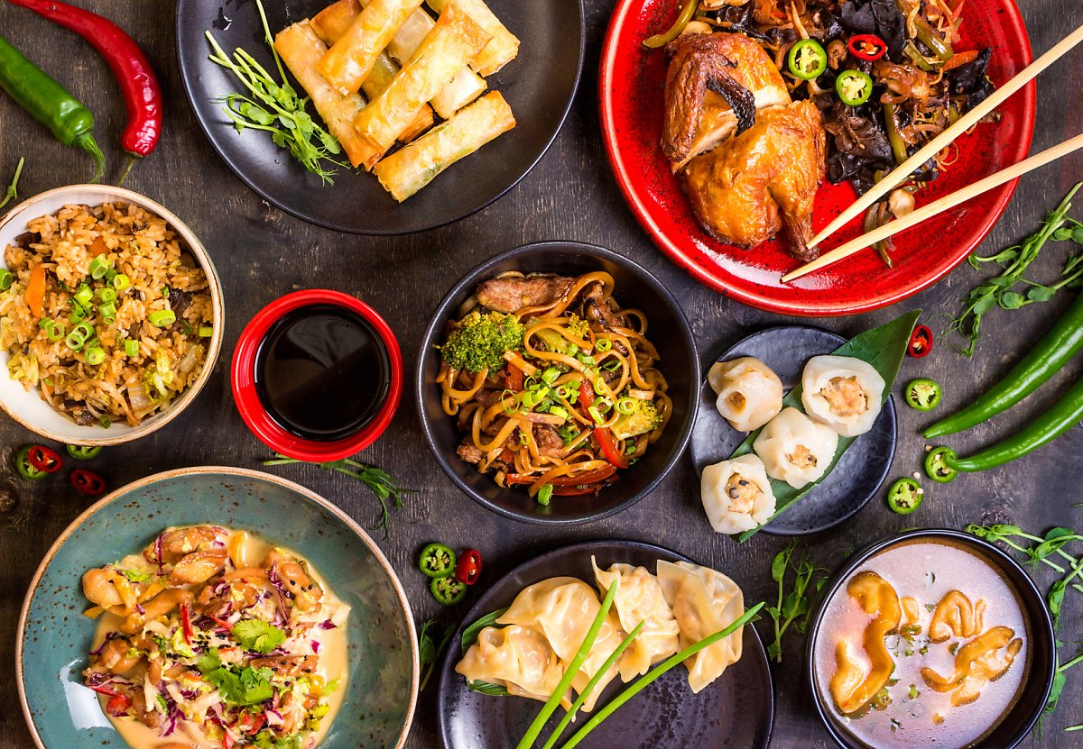
[ ]
랜덤밥스
프로젝트 발표
김준석, 이태석, 문채현, 백서영, 천선우

Slide 2
INDEX
01
02
UI구현, index.jsp
login, join.jsp

Slide 3
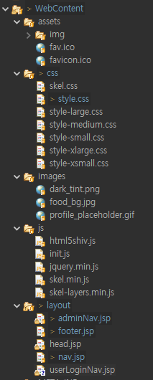
01
Last Week
랜덤밥스팀
이번주 한 일: UI구현 index.jsp
디렉토리 구조
UI에 필요한 JS, CSS, image, favicon(로고) 디렉토리
비로그인 네비게이션, 로그인(회원용, 관리자용) 네비게이션

Slide 4
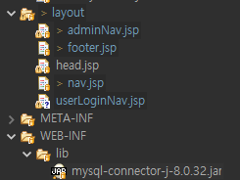
01
Last Week
랜덤밥스팀
이번주 한 일: UI구현 index.jsp
디렉토리 구조
/WEB-INF/lib DB연동을 위한 .jar 파일 추가

Slide 5
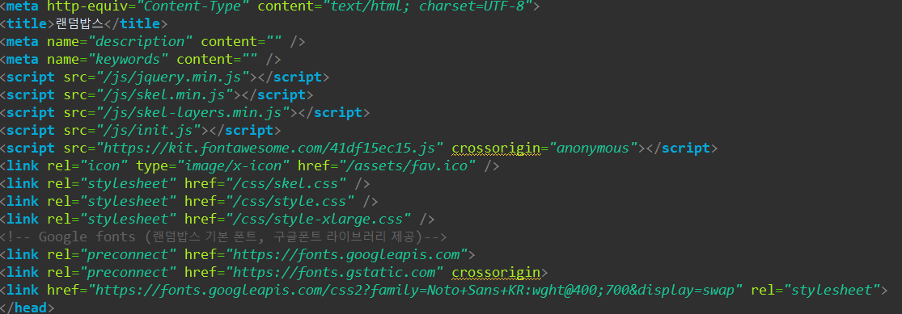
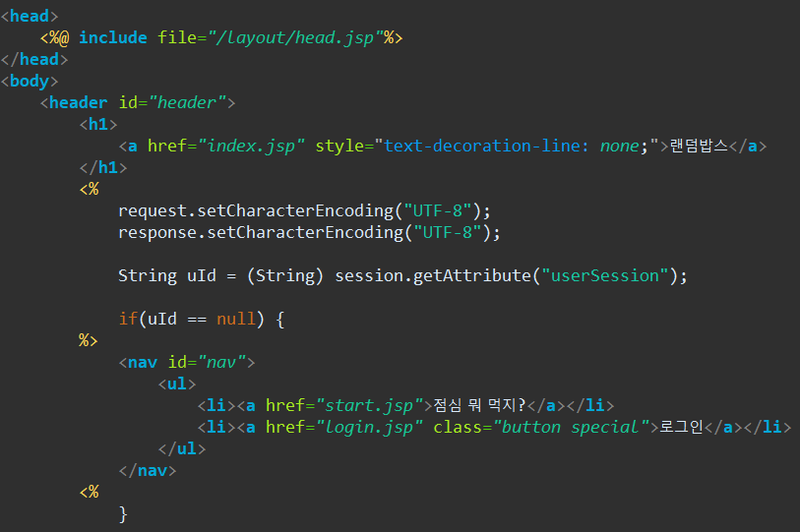
01
Last Week
랜덤밥스팀
이번주 한 일: UI구현 index.jsp
session을 가져와서 null일 경우(비로그인 상태) 비로그인 네비게이션

Slide 6
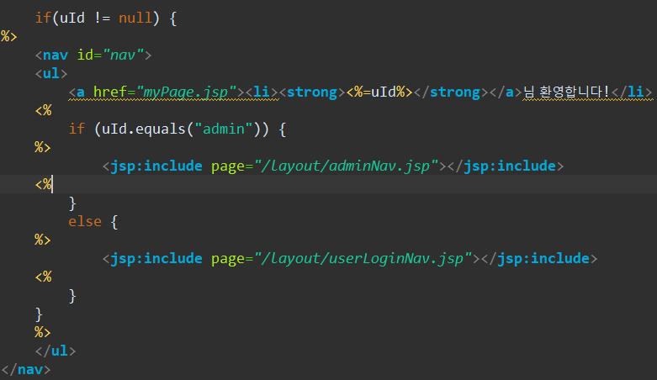
01
Last Week
랜덤밥스팀
이번주 한 일: UI구현 index.jsp
uId(session) not null(로그인 상태: 관리자or사용자)
예) jskim님 환영합니다!
1. uId == admin(관리자)
- 관리자 네비게이션 출력
2. else(관리자가 아닐 경우)
- 일반 회원 네비게이션 출력

Slide 7
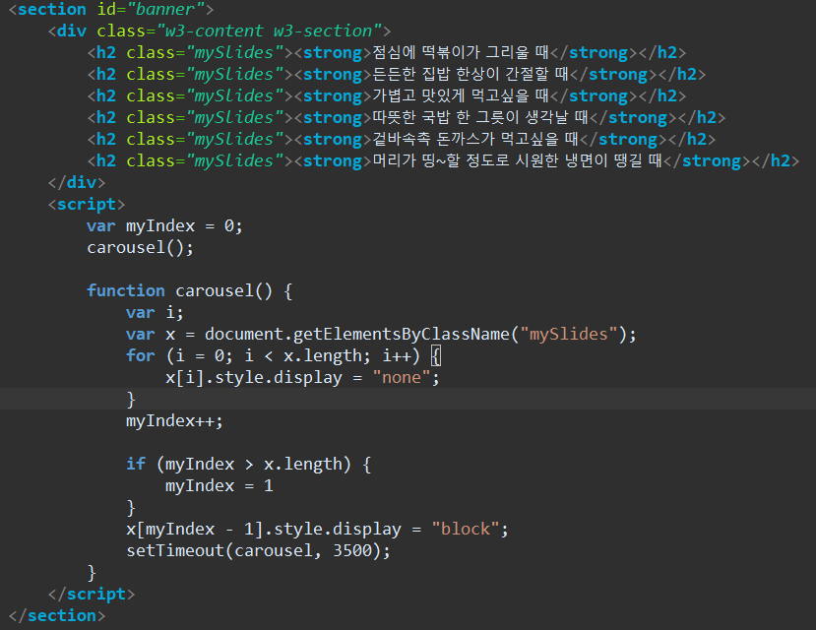
01
Last Week
랜덤밥스팀
이번주 한 일: UI구현 index.jsp

Slide 8
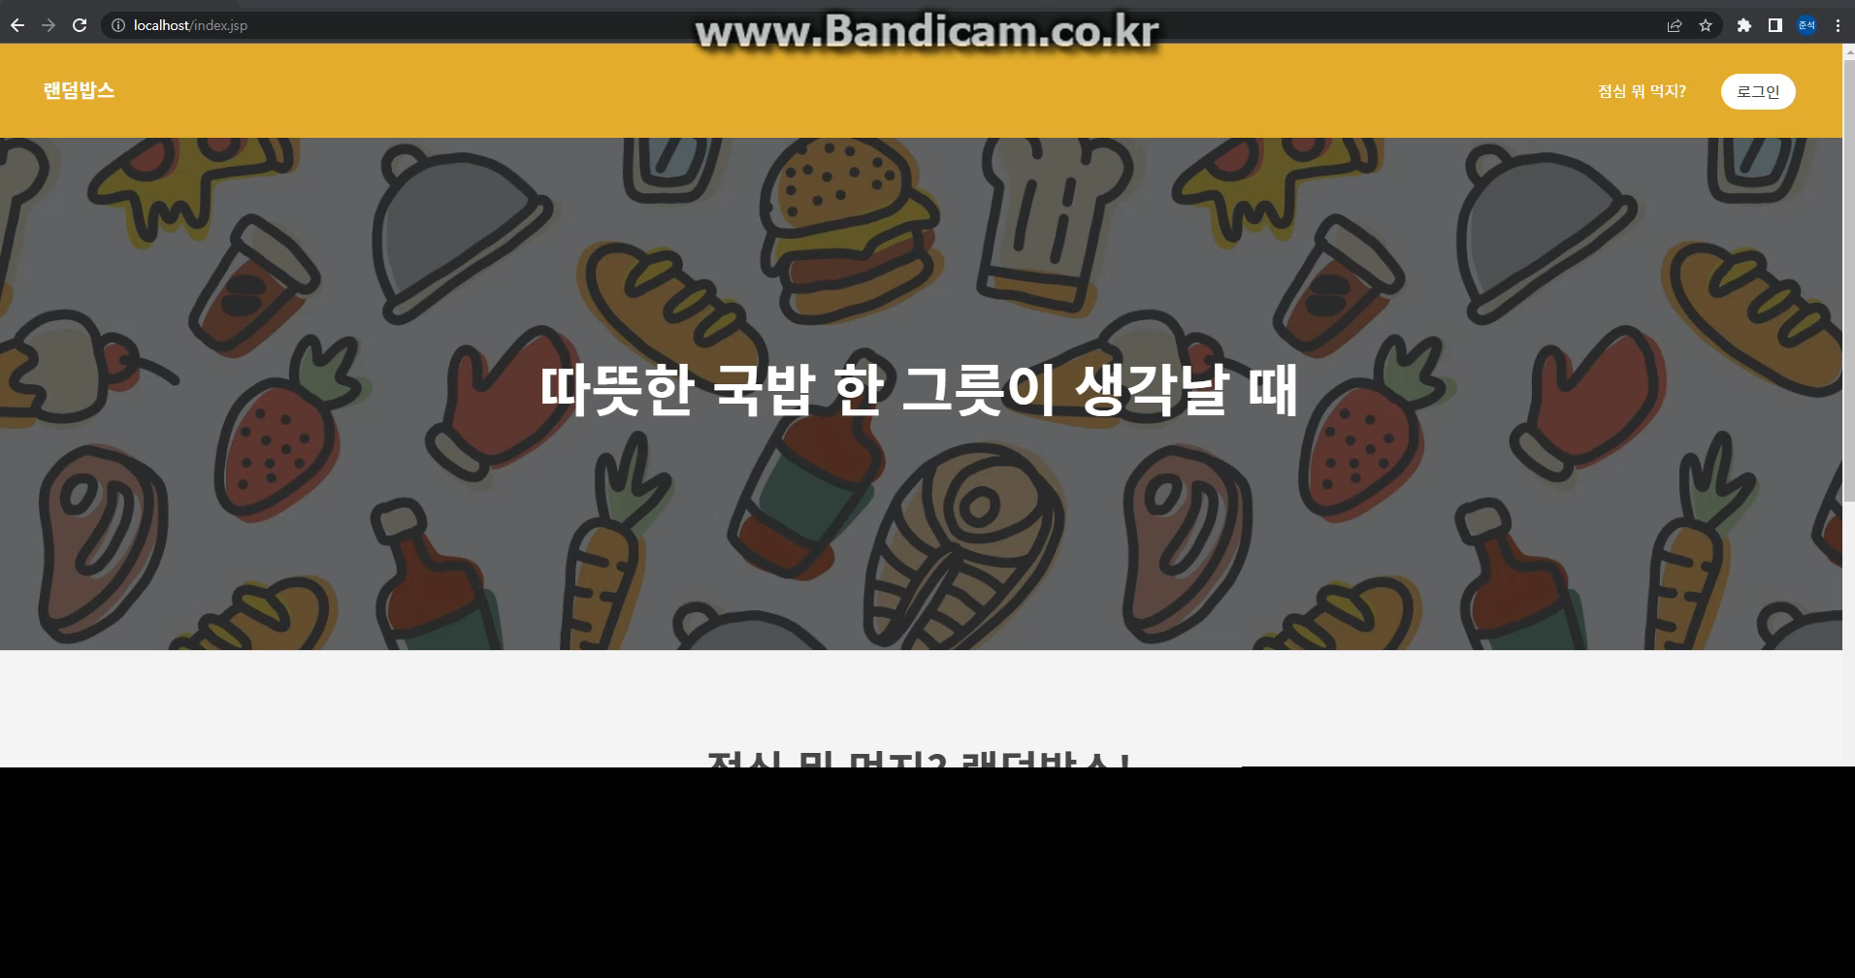
01
Last Week
랜덤밥스팀
이번주 한 일: UI구현 index.jsp

Slide 9
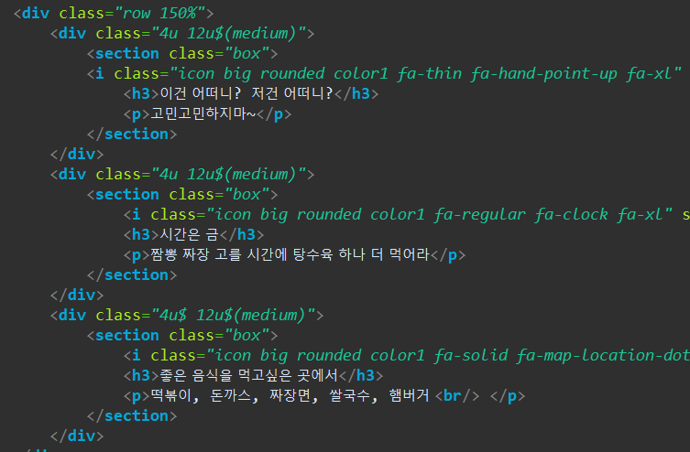
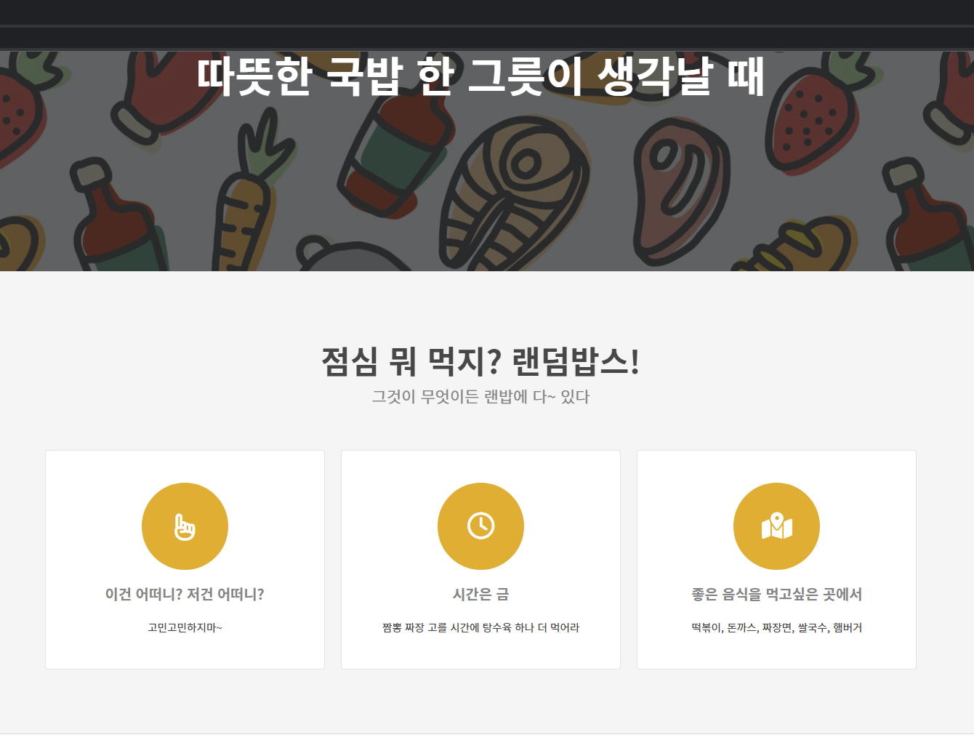
01
Last Week
랜덤밥스팀
이번주 한 일: UI구현 index.jsp
https://fontawesome.com/icons
웹 아이콘을 제공해주는 사이트 fontawesome 라이브러리 js에 link추가

Slide 10
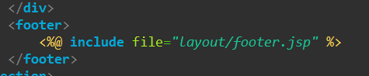
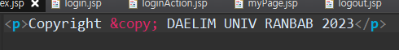
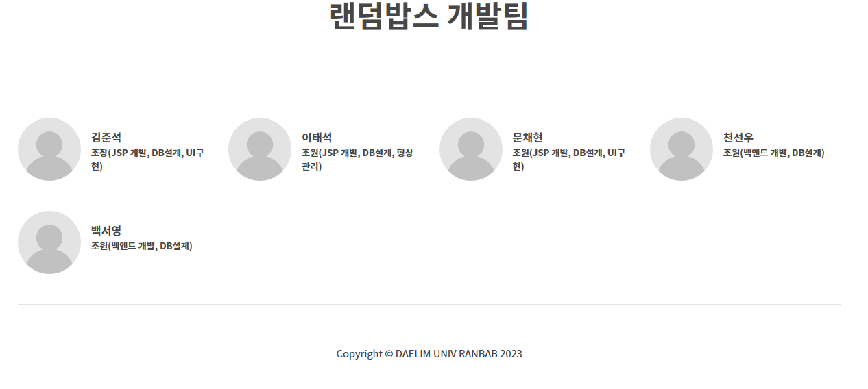
01
Last Week
랜덤밥스팀
이번주 한 일: UI구현 index.jsp

Slide 11
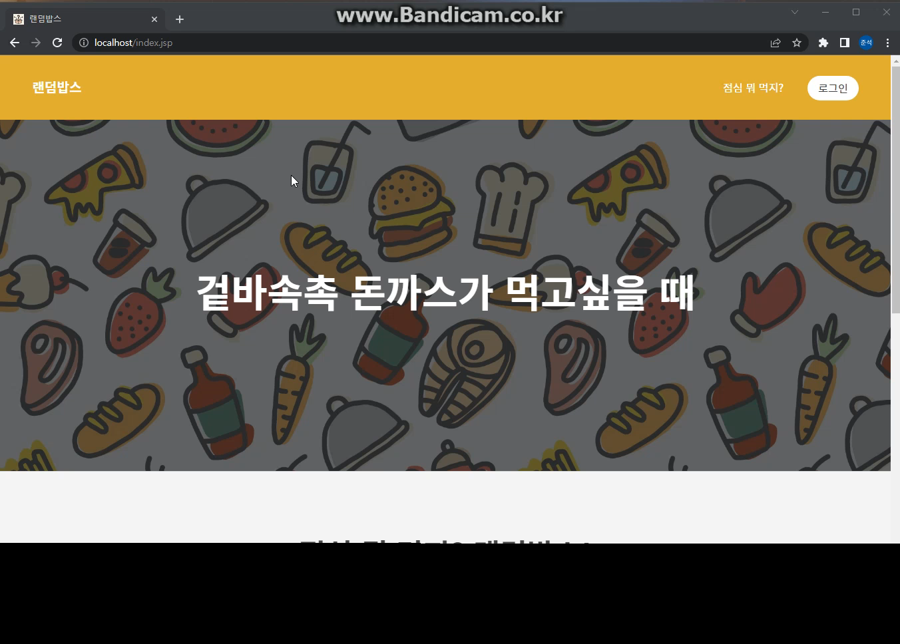
01
Last Week
랜덤밥스팀
이번주 한 일: UI구현 index.jsp
반응형 웹 구현
웹 페이지 크기와 구조가
자동적으로 변화하여 재조정 됨
어떠한 환경에서도 사용자가 보기 편한 UI를 제공함

Slide 12
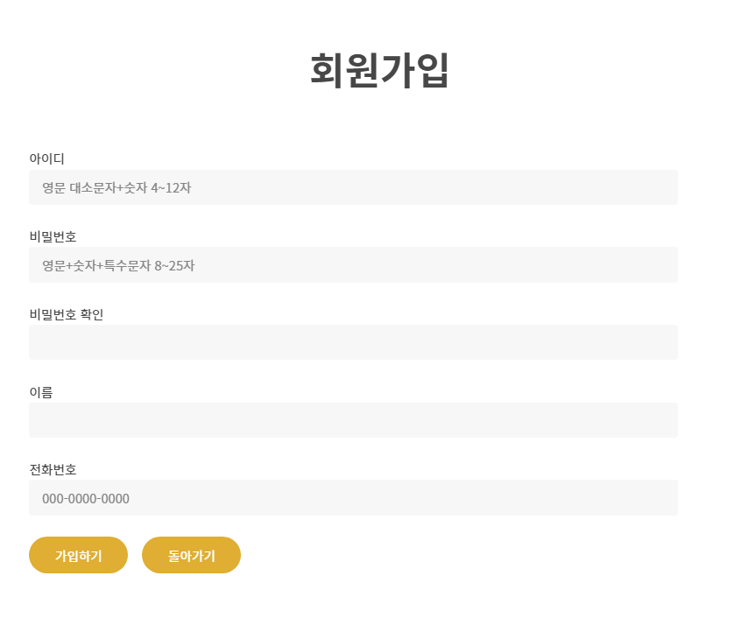
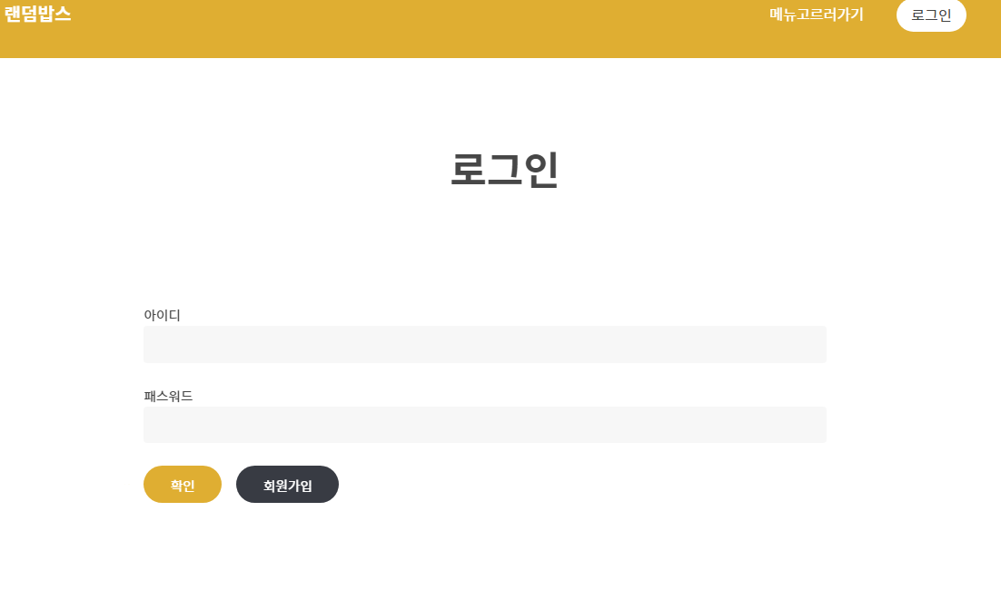
02
Next Week
랜덤밥스팀
다음주 할 일: 로그인, 회원가입 개발

Slide 13
[ ]
감사합니다

